Slide 1
АНКЕТНА КАРТА за проучване на мнението на 20 студентите от сп. „Медицинска сестра“ курс ТРЕТИ, семестър ПЕТИ, учебна година 2017 / 2018 година

Slide 2
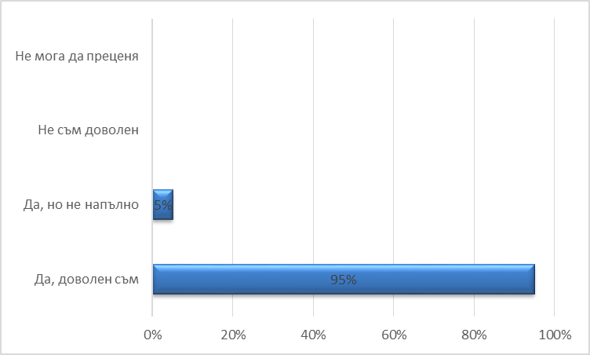
1. Удовлетворяват ли Ви учебните дисциплини, които изучавахте през този семестър.

Slide 3
2. Кои от учебните дисциплини оставиха най-много знания у Вас? ?(повече от един отговор)

Slide 4
3. Моля, дайте оценка за преподаваните дисциплини, изучавани от Вас през този семестър (по петобалната система)

Slide 5
4. В каква степен разбирате материала по време на лекция?

Slide 6
5. Имаше ли нещо, което затрудняваше учебния процес?

Slide 7
6. Какво предлагате за подобряване на учебния процес?

Slide 8
7. Спазва ли се официално обявения разпис на часовете и тяхната продължителност от преподавателите?

Slide 9
8. Занятията съм посещавал/а:

Slide 10
9. Какво в лекциите и/или преподаването има нужда от промяна или подобрение? (свободен отговор)
1.Всеки преподавател да си качва лекциите в Blackboard.(4)
10. Какво в организацията на учебния процес има нужда от промяна и/или подобрение? (свободен отговор) -
11. Какво бихте предложили, за да се превърне този курс в по-добро обучение за Вас? (свободен отговор)
1.Да се сформира състав във филиала за народни танци.(5)

